Slide 1

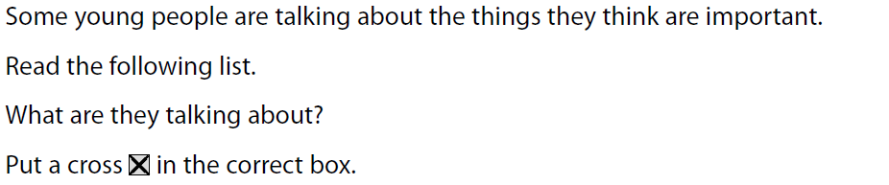
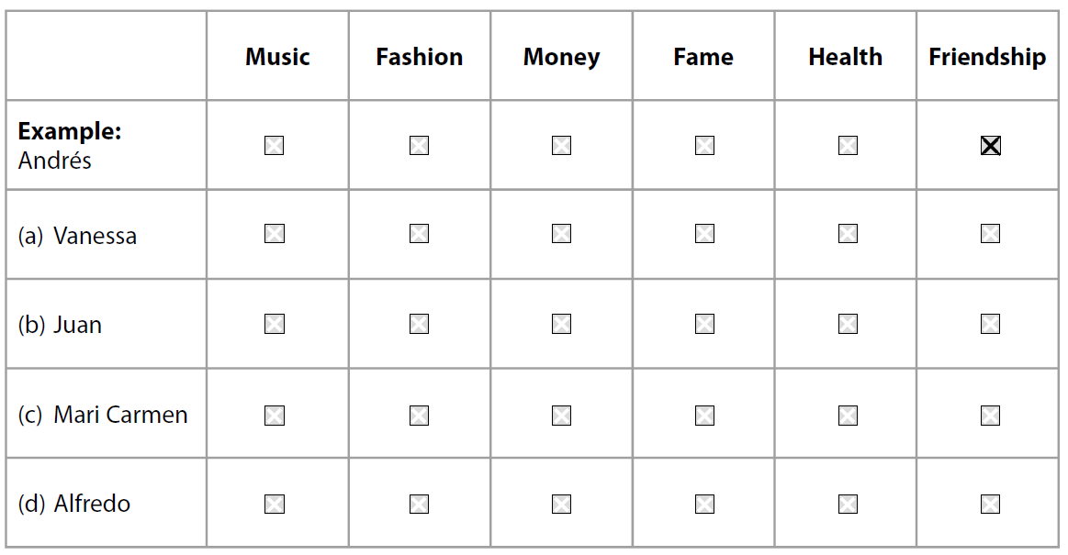
1 What things are important?
/ 4
Notes:
Sample Assessment Material GCSE from 2009 Higher Listening Q3
3. WHAT THINGS ARE IMPORTANT?
Level 5
Answers:
(a) Health
(b) Fashion
(c) Money
(d) Fame
Example:
M1 Andrés, ¿Qué cosas son importantes para ti?
M2 Solo quiero tener buenos amigos, nada más.
Pause and repeat.
Question number 3(a)
M1 Y tú, Vanessa, ¿qué me puedes decir?
F1 Para mi lo más importante es tener buena salud.
Pause and repeat.
Question number 3(b)
M1 Juan, ¿y tú qué piensas?
M2 Creo que es importante vestir bien. Me gusta ir siempre a la moda.
Pause and repeat.
Question number 3(c)
M1 Mari Carmen, ¿qué me dices?
F2 Pienso que es importante tener dinero suficiente para vivir bien.
Pause and repeat.
Question number 3(d)
M1 Y tú Alfredo, ¿qué piensas?
M2 Solo pienso en ser famoso. ¡Nada más!
Pause and repeat.

Slide 2

Example: He has been world champion…
(i) once
(ii) twice
(iii) three times
(a) He won his first race when he was…
(i) three years old
(ii) seven years old
(iii) thirteen years old
(b) His family had…
(i) no money
(ii) lots of money
(iii) little money
(c) His father was his…
(i) coach
(ii) engineer
(iii) mechanic
(d) Fernando’s life is…
(i) happy
(ii) stressful
(iii) relaxed
2 Interview with a racing driver
You are listening to a radio interview with a famous racing driver.
Select the correct answer for each question.
/ 4
Notes:
Sample Assessment Material GCSE from 2009 Higher Listening Q6
INTERVIEW WITH A RACING DRIVER
Question number 6
Level 5
Answers
(a) – (ii)
(b) – (iii)
(c) – (iii)
(d) – (i)
F 1 ¡Buenos días!
M 1 Hola.
F 1 Hoy tenemos en nuestro programa un doble campeón del mundo de
Fórmula 1. ¿Cómo empezaste?
M 1 A los siete empecé a competir y gané mi primera carrera.
Pause and repeat.
F 1 Parece fácil...
M 1 No, fue muy difícil. No teníamos mucho dinero, así que mi padre fue
mi mecánico al principio.
F 1 Ya veo, y ahora ¿cómo es tu vida?
M 1 Estoy feliz porque tengo todo lo que necesito y solo he de
concentrarme en ganar las carreras.
Pause and repeat.

